Slide 1

מחלות עור אטופיות וכרוניות
וצמחים אלטרטיבים
אמיר לוי

Slide 2
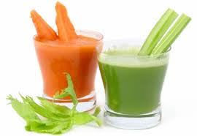
מתמירים-Alteratives
האלטרטיבים מנקזים הצטברויות רעלניות מן הגוף ובמובן נוסף
עושים דה-טוקסיפיקציה. האלטרטיבים עוברים דרך רקמות הגוף השונות ו"אוספים" מכל הרבדים והעומקים ולפינוי הפסולת משתמשים באיברי ההפרשה הטבעיים.
המערכות המפנות העיקריות דרכם הצמחים עובדים הם:
1. מע' הלימפה- המופקדת על איסוף וטיהור מהרקמות.
2. כבד וכיס המרה- השפעה ממריצה ומנקזת.
3. כליות – סינון הדם ו"שטיפת" כלי הדם.
4. עור וריאות – סילוק והזנת הרקמות מרעלניים מטבוליים.
בכך למעשה צמחים בעלי השפעה אלטרטיבית מאפשרים ומחזירים לרקמות הגוף השונות את היכולת להתמודד באופן מוצלח יותר עם המחלה.
מחלות/מצבים הדורשים עבודה עם קבוצה זו לדוגמא:
מחלות עור, דלקות פרקים, מחלות אוטואימוניות, מחלות רעלניות כרוניות כמו סרטן וכו'. אנו ברפואה המסורתית גורסים שמחלות אלה מתפתחות לאורך שנים ומקורן בהצטברות של פסולת רעילה בגוף.

Slide 3

לפה גדולה | Arctium lappa
הצמח גדל במערב אירופה. לפה שימשה תרבויות שונות ברחבי העולם, לטיפול במגוון בעיות רפואיות שונות. ברפואה המערבית המסורתית השימוש בלפה היה מיועד לטיפול במצבים דלקתיים כרוניים, מחלות זיהומיות, שלפוחיות בעור, לשיגרון, סוכרת והתקרחות.
בגרמניה של ימי הביניים, נהגו להשתמש בלפה לטיפול בסרטן. במאה ה-14 במרכז אירופה מיצויו ביין שימש לטיפול בצרעת. בנוסף, השתמשו בצמח ברחבי אירופה למחלות חום, עגבת ומגוון של מחלות עור, כגון כוויות, התקרחות ושפשופים. ברפואה הסינית ובאיורוודה, השתמשו בעיקר בזרעים, לטיפול במחלות של מערכת הנשימה ודלקת ריאות, הנובעות מרוח חמה. האינדיאנים השתמשו בלפה כצמח מטהר ומחזק דם. בארה"ב השתמשו בצמח לטיפול בשיגרון, דלקות בדרכי השתן, כינים, תולעים ואקזמה וכן כצמח משתן, מוריד חום, תומך בכבד, מטהר דם, אנטי מיקרובאלי ומשלשל.

Slide 4
פעילות הצמח:
למחלות עור כרוניות ורעלניות – אטופיק דרמטיטיס, פסוריאזיס, סבוריאה, אקזמות, סרפדת, אקנה, פטרת עור, פרונקלים ושאר זיהומים עוריים.
אלטרטיבי (מתמיר) - פינוי רעלים (דטוקסיפיקציה), מותווה בעיקר לעור אך גם לרעילות כרונית בשלד על רקע מטבולי (גאוט, דלקות מפרקים, נוקשות וכאבים בשלד ובמפרק).
ממריץ מערכת עיכול – ממריץ הפרשת מרה, מגביר פריסטלטיקת מעיים.
מע' מטבולית – דלקת כבד, כבד שומני, אבני מרה, מפנה עודפי נוזלים, בצקות וגודש לימפתי.

Slide 5
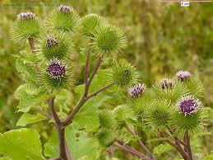
רגישות, תופעות לוואי, תגובות ביניים, התוויות נגד ורעילות
שימוש בצמח לטיפול במחלות עור עלול לגרום למשבר החלמה, אשר מתבטא בהחמרה של התסמינים בעיקר בימים/שבועות ראשונים, לפיכך רצוי להתחיל את הטיפול במינון נמוך ולהעלותו בהדרגה עד למינון המקסימלי.
הריון: צמחים מפנים מסוכנים בייחוד בתקופה זו ולכן לא נהוג להשתמש בהם.
הנקה: הצמח מתאים לשימוש בתקופה זו, אם כי בהיותו מפנה מטבולי יש לשקול היטב כדאיות השימוש.

Slide 6
איכויות
מריר, קריר, לח.
השפעה רפואית
מסלק לחות וחום; מנקז גודש לימפתי:
- חסימת לחות חמה\קרה: פריחות בעור, בלוטות לימפה נפוחות, כאבי מפרקים ושרירים, אבנים בדרכי השתן, גאוט.
- לחות חמה\קרה בעור: פריחות, קשקשים, אקזמה, פסוריאזיס, סרפדת.
מסלק חום ורעילות:
- חום ורעילות: פצעים מוגלתיים, פרונקלים, זיהומים חיידקיים ופטרייתיים; הרעלות ממזון, מצמחים ומנשיכות בעלי-חיים, אלרגיות.
- רוח חום: חום, כאבי גרון, צימאון.

Slide 7
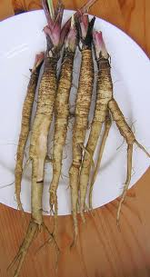
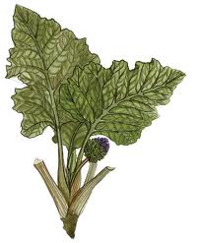
חלקי הצמח בשימוש: שורש (חזק יותר), עלים (עדין יותר), לזרעים שימוש דומה לשורש והם נפוצים יותר ברפואה הסינית.
אופני נטילה ומינונים:
תמצית נוזלית: 1:3, 45% אלכוהול, 3-6 מ"ל בוקר וערב.
תמצית יבשה: 5:1, 200-300 מ"ג בוקר וערב.
בישול: 10-20 גרם לחצי ליטר מים, מומלץ להעלות את המינון היומי בהדרגה.
כחלק מפורמולה: 30%-25%.
ח.פעיל עיקרי- arctigenin

Slide 8
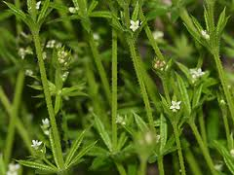
דבקה זיפנית | Galium aparine
הצמח גדל בארץ, באירופה, באסיה ובאמריקה.
הדבקה הינה עשב ממשפחת הפואתיים אשר גובהו 30-90 ס"מ, גדל במקומות מוצלים כמעט בכל חבלי הארץ. חודשי הפריחה במרץ ואפריל.
הדבקה הזיפנית משמשת זה מאות שנים ברפואה העממית של אנגליה. חוקר צמחי המרפא ג'ון ג'רארד (1597) מספר על הנשים האנגליות אשר נהגו לבשל נזיד דבקה בכדי שלא ישמינו. במרכז אירופה ובארצות הבלקן נוהגים להכין מהדבקה משרה לניקוי העור. בן המאה ה-17, ניקולאס קולפפר, מחשובי ההרבליסטים הבריטיים של העולם הישן, מציין את הצמח כמחזק את הכבד וכמנקה את הדם.
ברפואת הצמחים המודרנית נחשבת הדבקה למתמיר (אלטרטיבי) עדין, בעל אפיניות (משיכה) לבלוטות הלימפה.

Slide 9
פעילות הצמח:
אלטרטיבי (מתמיר) קל - מותווה לתהליך דה-טוקסיפיקציה (ניקוי ופינוי רעלים) כללי, לטיפול במצבים רעלניים וכרוניים בדרכי הלימפה, בעור (פסוריאזיס, אקזמות וכו') ובשלד (גאוט וכו').
מנקז לימפתי – לבלוטות לימפה מוגדלות, סיסטיק פיברוזיס, ציסטות בשד, סרטן לימפה (משולב עם צמחים נוספים).
המרצה מטבולית - עידוד תהליך הרזיה, מפנה עודפי נוזלים, בצקות וגודש.
לקסטיבי ודיורטי קל – משלשל ומשתן עדין.
גודש בשד + יבוש חלב אם

Slide 10
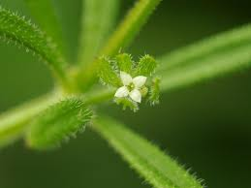
הצמח עדין ביותר ולא נצפו תופעות לוואי.
הריון : לא מומלץ מתוקף היותו מפנה.
הנקה: אפשרי לשימוש.
איכויות
נטרלי, קריר, מיבש.
חלק הצמח בשימוש: עלווה
אופני נטילה ומינונים:
תמצית נוזלית: 1:3, 45% אלכוהול, 5-10 מ"ל בוקר וערב.
חליטה: כף גדושה לכוס מים, 3-4 פעמים ביום.
כחלק מפורמולה: 35%-40%.
*קטיף טרי עדיף להכין בריכוז 1:2 בהשרייה כפולה

Slide 11
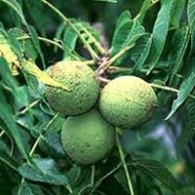
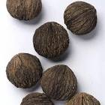
אגוז שחור |Juglans nigra | Walnut
עץ הגדל בחלקיו המזרחיים של צפון אמריקה. באופן מסורתי השתמשו למטרות רפואה בחלקים שונים של הצמח – עלים , קליפה ,פירות. כיום נהוג להשתמש בקליפה הטריה הירוקה של הפרי.
צמח קלאסי לריכוך הצואה כשברקע יש טחורים. הצמח מחד מנקז מרה ומחד אסטריג'נט לכלי הדם ובכך יחזק את כלי הדם השבורים באזור הרקטום. מצוין לחיסול תולעי מעיים אצל ילדים ואצל מבוגרים (מומלץ לשלב עימו, טבבויה, לענה, מור) ניתן גם לשלבו בפורמולות בתהליכי דיטוקספיקציה + טיהור מעיים. כמו כן בזכות היותו מצמת (מכיל טנינים בריכוז גבוה) אך בנוסף גם לקסטיב – יתאים למצבי טחורים ופיסורות.

Slide 12
פעילות הצמח:
לקסטיבי קל – ממריץ מרה ומשלשל עדין, מרכך את הצואה, מצוין ליציאות קשות ויבשות, נוגד אבני מרה.
אלטרטיבי (ניקוי גוף ורעילות) – משמש כצמח דטוקסיקטיבי ותומך בפעולת הכבד.
אנטי פרזיטי ונוגד זיהום - כללי ולמע' העיכול במיוחד. לקנדידה, פטרת וגינלית, תולעים, פרזיטים, שלשול מטיילים, מצוין גם לילדים.
אסטרינג'נט לכלי הדם – מתאים במיוחד לטחורים עם רקע של עצירות.
תופעות לוואי והתוויות נגד:
לא ידועות תופעות לוואי או התוויות נגד.
הריון: לא ידועה רעילות, אך השימוש אינו מומלץ בשל היותו ממריץ מרה ואלטרטיבי.
הנקה: אין מספיק מידע בנושא.

Slide 13
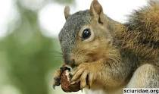
איכויות
מריר, מצמת, מעט חריף, קריר, יבש.
השפעה רפואית
מסלק רוח,לחות, חום ורעילות:
- רוח-לחות-חום\קור: בלוטות נפוחות, דלקת וכאב במפרקים, שיגדון.
- רוח-לחות-חום בעור: פריחות, גרד, אקזמה.
מניע את צ'י המעיים:
- תקיעות צ'י במעיים: עצירות כרונית.
-
סופח ומפסיק הפרשות ודימומים, תומך בטחול, מעלה את הצ'י ומטפל בצניחת איברים:
- לחות קרה\חמה במעיים: שלשול, דלקות של הקיבה והמעי. פרזיטים במעיים.
- לחות במחמם תחתון: הפרשות וגינאליות.
- צניחת צ'י הטחול: צניחת רחם ומעיים.

Slide 14
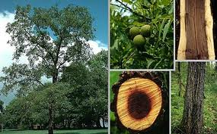
חלק הצמח בשימוש: קליפת האגוז (הירוקה)
תמצית נוזלית: 1:3, 45% אלכוהול, מבוגרים: 5 מ"ל בוקר וערב.
ילדים: 30-50 טיפות 3 פעמים ביום, תינוקות:10-20 טיפות 2-3 פעמים ביום.
תמצית יבשה: 10:1, 250-500 מ"ג בוקר וערב.
בישול: 5-10 גרם צמח לחצי ליטר מים.
כחלק מפורמולה: 30%-25%. ילדים: 15%-20%.
ח.פ-juglone

Slide 15
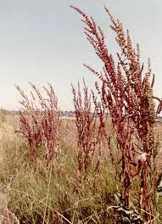
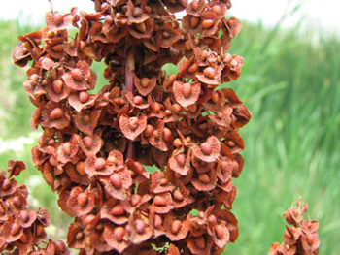
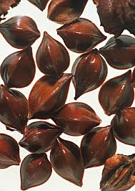
חומעה צהובה | Rumex crispus
הצמח עובד דרך 2 מערכות מפנות: כבד ועור. יחד עם זאת בתהליכי ניקוי או בתמיכה באחד ממערכות שהוזכרו לעיל מומלץ לתמוך עם צמח נוסף ממוקד איבר בשביל לקבל אפקטיביות מרבית. Rumex דומה לצמח Arcrium lappa ההבדלים בניהם שרומקס עובד חזק ומהר יותר מארקטיום אך הוא מגיע לרבדים פחות עמוקים ממנה. על כן מומלץ לשלבם יחד לקבלת אפקט מהיר יחסית ויחד עם זאת עמוק. בנוסף הרומקס מייבש בעוד שהארקטיום מעט מלחלחת (חשוב לקחת בחשבון באבחון המחלה העורית).

Slide 16
פעילות הצמח:
למחלות עור כרוניות ורעלניות – אטופיק דרמטיטיס, פסוריאזיס, סבוריאה, אקזמות, סרפדת, אקנה, פטרת עור, פרונקלים ושאר זיהומים עוריים.
אלטרטיבי (מתמיר) - פינוי רעלים (דטוקסיפיקציה), מותווה בעיקר לעור אך גם לרעילות כרונית בשלד על רקע מטבולי (גאוט, דלקות מפרקים, נוקשות וכאבים בשלד ובמפרק).
ממריץ מערכת עיכול – ממריץ הפרשת מרה, מגביר פריסטלטיקת מעיים.
המרצה מטבולית - מפנה עודפי נוזלים, בצקות וגודש לימפתי.
לקסטיבי – מטפל בעצירות כרונית.

Slide 17
הצמח מכיל תרכובות אנטרקינונים ולכן אינו מומלץ לרגישים
במע' העיכול ולסובלים מיציאות מרובות.
הריון והנקה: לא מומלץ שימוש בתקופה זאת.
איכויות
מריר, חמוץ, קר, יבש.
השפעה רפואית
מסלק חום, לחות ורעילות.
- חסימות לחות חמה \ קרה: עייפות, כאבי מפרקים, גודש לימפתי, שיגרון ושיגדון.
- רוח\ לחות\חום בעור: פריחות, גרד, אקזמה, סרפדת, פסוריאזיס.
- חום ורעילות: מורסות ופרונקלים, אבצסים, דלקת גרון.
- לחות חמה במעיים: שלשול, יציאות שורפות, דיזנטריה.
מניע צ'י הכבד והמעיים.
-תקיעות צ'י הכבד עם לחות חמה: טעם מר בפה, הפרעות עיכול, עצירות, כאב ראש, שינויים תכופים במצב הרוח, צהבת, ליקויים בעיכול שומנים.
- תקיעות צ'י המעיים: עצירות כרונית.

Slide 18
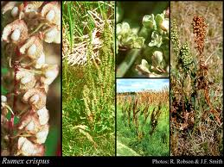
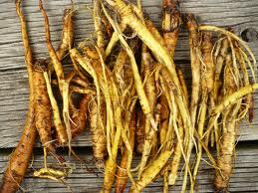
חלק צמח בשימוש: שורש
תמצית נוזלית: 1:3, 45% אלכוהול,
2.5-5 מ"ל בוקר וערב.
תמצית יבשה: 5:1, 200-300 מ"ג בוקר וערב.
בישול: 5-15 גרם לחצי ליטר מים.
כחלק מפורמולה: 30%-25%.
ח.פ עיקרי- rumicin

Slide 19
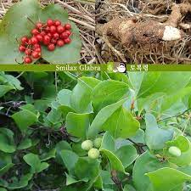
קיסוסית - Smilax Glabra
Tu fu ling
צמח ממשפחת הקיסוסיים נפוץ בדרום סין.
משמש ברפואה הסינית המסורתית לטיפול בחום ורעילות של העור והמפרקים.
סמילקס נקרא גם סרספרילה (Sarsaparilla) בעבר היו מכינים ממנו משקה תוסס. משקה הסרספרילה היה פופולרי בארצות הברית במאה ה-19 והיה מקובל להתייחס למשקה כמרפא בעיות עור ודם. הצמח מכיל ספונינים רבים ובתוכם סטרואיד צמחי יעיל מאוד (Sarsasapogenin) אשר מטיב מאוד במחלות אוטואימוניות, מחלות עור כרוניות ומחלות רעלניות.

Slide 20
פעילות הצמח:
נחשב לאלטרטיבי (מתמיר) - פינוי רעלים (דטוקסיפיקציה).
מותווה למחלות עור כרוניות ורעלניות: אטופיק דרמטיטיס, פסוריאזיס, סבוריאה, אקזמות, סרפדת, אקנה, כיבים בעור, פטרת עור, פרונקלים ושאר זיהומים עוריים.
דלקת מפרקים ראומטית, דלקת ורעילות כרונית בשלד (גאוט, נוקשות וכאבים בשלד ובמפרק).
לקסטיבי ודיורטי קל – משלשל ומשתן עדין.
חסימת נוגדנים אוטואימוניים כגון (.(R.F/T.PO

Slide 21
איכויות
מריר, נטרלי.
השפעה מסורתית
מסלק חום, לחות ורעילות.
- חום ורעילות בעור: פריחות, קשקשים, פסוריאזיס, אקזמה מחוסר יין ודם.
- חום ורעילות: מורסות ופרונקלים, חום.
- לחות חמה בשלפוחית: כאב ודחיפות במתן שתן, זיהומים אקוטיים בדרכי השתן.
חסימת רוח-לחות: דלקות וכאבי מפרקים ושרירים, גאוט.
רכיבים פעילים:
ספונינים טריטרפנואידיים (1%-3%): ספונינים סטרואידליים המבוססים על האגליקונים smilagenin, sarsapogenin
parillin (sarsaponin), smilasaponin (smilacin), sarsaparilloside
וכן ספונינים נוספים: diosgenin, tigogenin, asperagenin

Slide 22
חלק הצמח בשימוש: שורש וקנה השורש
תמצית נוזלית: 1:3, 45% אלכוהול, 5-10 מ"ל בוקר וערב.
תמצית יבשה: 5:1, 2500-5000 מ"ג ליום. מומלץ לקחתו כאבקה נמסה במים.
מרתח: 5-10 גרם לחצי ליטר מים.
כחלק מפורמולה: 30%-25%.
מחקרים ועבודות אודות הצמח:
יכולתו של הצמח לקשור רעלנים פנימיים מהווה מנגנון אפשרי להסבר פעילותו. בעיות הקשורות עם רמות גבוהות של רעלנים בדם, דוגמת מחלות כבד, פסוריאזיס, מחלות חום גבוה ותהליכים דלקתיים - בכל אלו תקבל שיפור במחלה בזמן נטילת הצמח. גם הפעילות האנטיביוטית שמדגים הצמח, הביאה להשפעה קושרת הרעלנים אשר מיוחסת לצמח.
*במחקר שנערך הודגם כי היכולת קושרת הרעלנים בדם, המיוחסת לספונינים שבצמח, גרמה לשיפור של מצב מחלת הפסוריאזיס ב- 62% מהחולים, וכן להיעלמות מוחלטת של המחלה ב-18% מהם.
ישנם מס' דיווחים תצפיתיים אשר בהם דווח כי האנזים תירואיד פראוקסידאז ממוגר בזמן לקיחת הצמח. לאנזים זה יש תפקיד חשוב בייצור הורמוני בלוטת התריס. בנוכחות הנוגדנים תיתכן הפרעה בייצור הורמוני הבלוטה עד להופעת השימוטו.

Slide 23
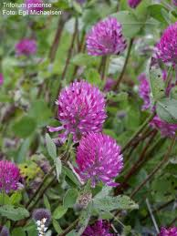
תלתן אדום Trifolium pratense |
צמח זה, ממשפחת הפרפרניים נפוץ באזורים רבים כגון: אירופה, אסיה והמזרח התיכון.
התלתן עשיר מאוד באיזופלבונים, אלו נמצאו במחקרים כנוגדי סרטן בעיקר ממקור הורמונלי (הערמונית, שד והשחלות).
הצמח מקובל מאד ברפואת הצמחים המודרנית, עוצמת פעילותו מתונה והוא מתאים גם לטיפול בילדים.
הפרחים בעלי ריח מתקתק ונעים
ומושכים אליהם דבורים וחרקים רבים.

Slide 24
פעילות הצמח:
אלטרטיבי (מתמיר) - מותווה בעיקר למחלות אלרגיה עורית כגון, אטופיק דרמטיטיס, סבוריאה, פסוריאזיס, אקזמות, אורטיקריה [סרפדת] אבצ'סים, פרונקלים ועוד.
איזון מערכת רבייה נשית – מכיל פיטואסטרוגנים, טוניק ומחזק את אברי הרבייה. מומלץ לשלבו עם צמחים נוספים בתסמיני מנופאוזה (גיל המעבר), רחם ושחלות חלשות ולחוסר פריון.
מווסת את המחזור החודשי – מתאים גם למחזור ווסת חלש וארוך או קצר מידי, עם רקע של טיפטופים מרובים במהלך החודש וכאבי מחזור (PMS).
לאנמיה – מחזק ומזין מתאים במיוחד לנשים חלשות בעלות (אופי עדיין).
נוגד דימום – בעיקר דימומים רחמיים שאינם תקניים, ווסת עודפת.

Slide 25
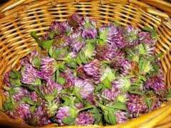
רגישות, תופעות לוואי, תגובות ביניים, התוויות נגד ורעילות
לא ידועות תופעות לוואי או התוויות נגד כתוצאה משימוש. בשל היותו פיטואסטרוגני, יש לנקוט זהירות בשימוש משולב עם תרופות הורמונליות, עקב חשש לשינוי ביעילות תרופות אסטרוגניות והפחתה ביעילותן של תרופות פרוגרסטרוניות. וכן יש לנקוט זהירות רבה בשימוש בצמח במצבים של גידולים ממקור הורמונלי.
הריון: הצמח אסור לשימוש במהלך תקופה זו.
הנקה: מותר לשימוש.

Slide 26
איכויות
מתקתק, קריר, לח.
השפעה מסורתית
מסלק חום, לחות ורעילות.
- חום ורעילות בעור: פריחות, קשקשים, פסוריאזיס, אקזמה מחוסר יין ודם.
- חום ורעילות: מורסות ופרונקלים, חום.
- לחות חמה בשלפוחית: כאב ודחיפות במתן שתן, זיהומים אקוטיים בדרכי השתן.
מניע את צ'י הריאות והשלפוחית.
- תקיעות צ'י הריאות: שיעול עוויתי, קוצר נשימה, אסטמה.
- תקיעות צ'י השלפוחית: השתנה דחופה\תכופה\מועטה, שלפוחית רגיזה.
מזין את היין, מלחלח ומייצר נוזלים.
- חוסר יין ונוזלי גוף: התייבשות, צימאון, גלי חום, עצירות.
- חוסר יין בריאות: שיעול יבש, יובש בפה\אף\גרון, ברונכיטיס, שעלת.
- יובש וחום במעיים: יציאות קשות, עצירות.

Slide 27
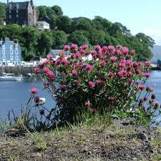
חלק הצמח בשימוש: פרחים
תמצית נוזלית: 1:3, 45% אלכוהול, 5-10 מ"ל בוקר וערב.
תמצית יבשה: 8% איזופלבונים, 250-500 מ"ג בוקר וערב.
חליטה: 10-15 גרם לחצי ליטר מים.
כחלק מפורמולה: 30%-40%.
במחקר קליני כפול- סמיות ומבוקר נבדקה השפעת איזופלבונים מתלתן אדום (80 מ"ג איזופלבונים ליום) על תסמינים של גיל המעבר ופרופיל שומנים. המחקר נמשך 90 יום, תוצאות המחקר מצביעות על הפחתה משמעותית של תסמיני גיל המעבר ושיפור בפרופיל השומנים.

Slide 28
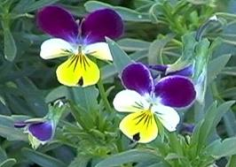
אמנון ותמר Viola tricolor |
מוצאו של הצמח, ממשפחת הסיגליים, במערב אירופה ובבריטניה.
ברפואת הצמחים המודרנית הוא נחשב לצמח מתמיר בעל פעילות מתונה המותווה בעיקר לטיפול במחלות עור ובמחלות דרכי הנשימה.
הצמח עדין מאוד ומתאים לטיפול בתינוקות וילדים.
בד"כ עבודה עם הצמח לוקחת מס' שבועות ואף חודשים.
ח.פ עיקרי- violin

Slide 29
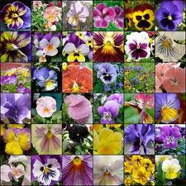
פעילות הצמח:
אלרגיה עורית – ניתן לשלבו כנגד מחלות עוריות (אטופיק דרמטיטיס, סבוריאה, פסוריאזיס, אקזמות, אורטיקריה [סרפדת] אבצ'סים, פרונקלים ועוד).
אלרגיה נשימתית – נזלת כרונית, אלרגיה עונתית, קדחת השחת, דמע וגירוי עיניים, כאבי ראש.
אלטרטיבי עורי עדין – משמש בעיקר לטיפול בילדים ותינוקות.
לא ידוע על תופעות לוואי ורגישויות.
הריון: לא מומלץ. הנקה: אפשר להשתמש.
חלק בשימוש: נוף הצמח.
תמצית נוזלית: 1:3, 25% אלכוהול, 5 מ"ל בוקר וערב.
תמצית יבשה: 5:1, 200-300 מ"ג בוקר וערב.
חליטה: כף גדושה לכוס מים, 3-4 פעמים ביום.
כחלק מפורמולה: 30%-40%.
*ילדים חצי המינון.
*תינוקות רבע המינון.

Slide 30
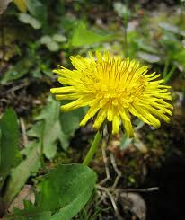
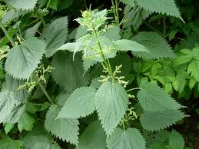
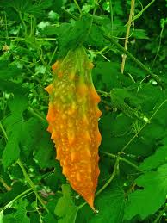
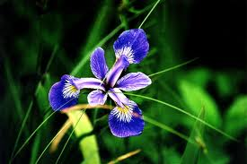
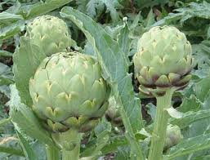
אל תשכחו שגם אנחנו צמחים אלטרטיביים
שן הארי שורש + עלים –Taraxacum off.
סרפד - Urtica dioica
זרעי סלרי - Apium graveolens
מלון מר Momordica charantia –
אירוס - Iris versicolor
ארטישוק (קנרס) - Cynara scolymus

